Slide 1
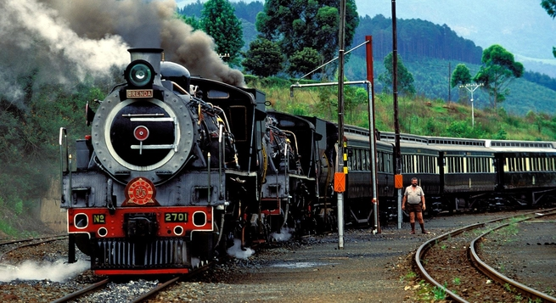
Photos de trains à vapeur
N°7

Slide 2
La locomotive à vapeur est inventée en 1804 par Richard Trevithick au Royaume-Uni. La traction à la vapeur reste le type de traction le plus couramment utilisé, de la naissance du chemin de fer jusque dans les années 1950.
Les machines à vapeur sont ensuite progressivement puis totalement remplacées par les machines diesel et électriques. La dernière locomotive à vapeur est construite en France en 1953, et le 29 mars 1974, la locomotive 141 R 420 assure le dernier convoi de marchandises en France entre la gare de Béning et celle de Sarreguemines.
Aujourd’hui, les locomotives à vapeur roulent toujours, dans le cadre de trains touristiques.

Slide 3
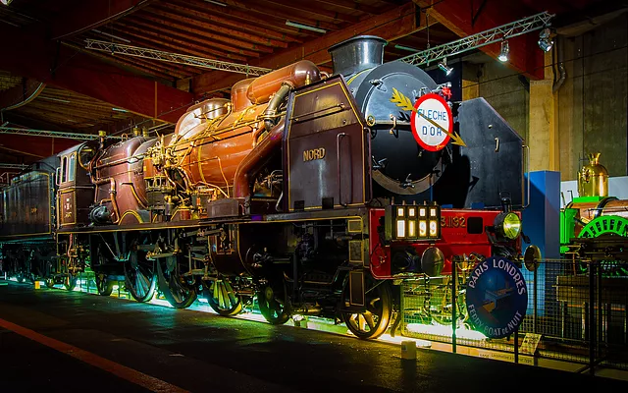

Slide 4
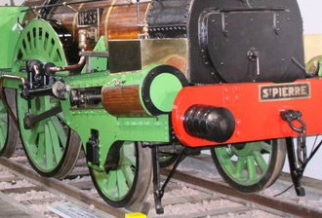

Slide 5
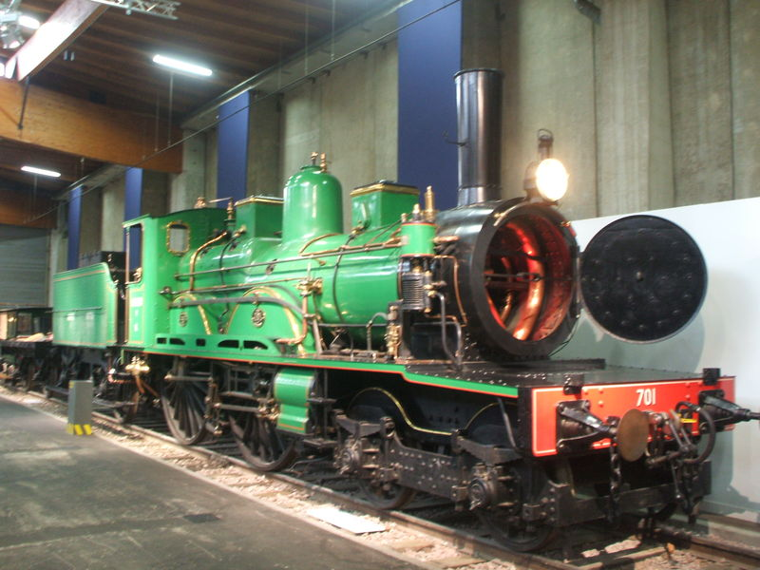

Slide 6
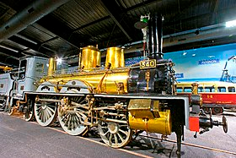

Slide 7
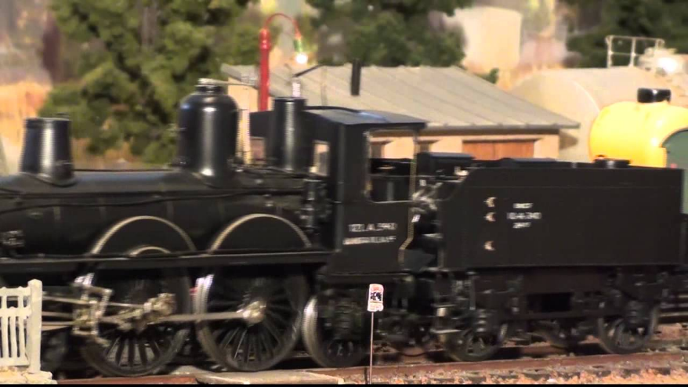

Slide 8
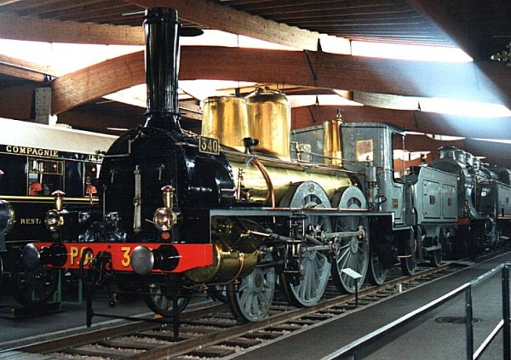

Slide 9
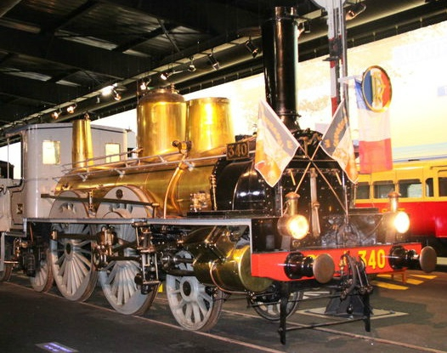

Slide 10
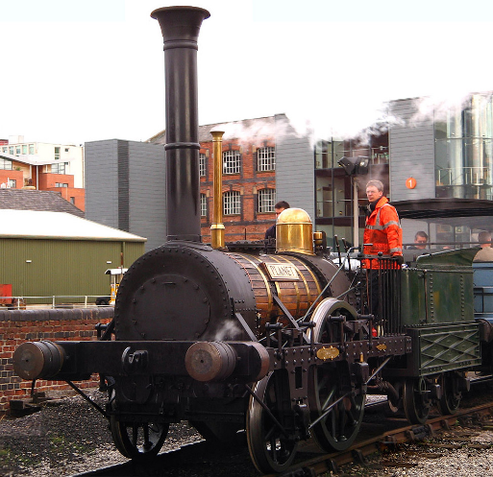

Slide 11
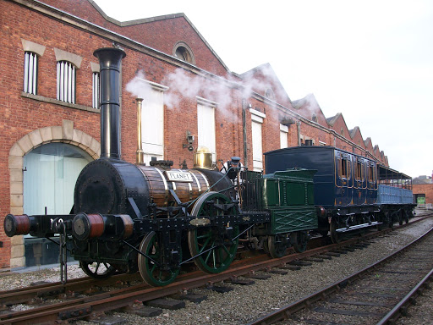

Slide 12
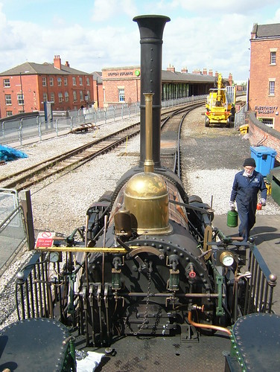
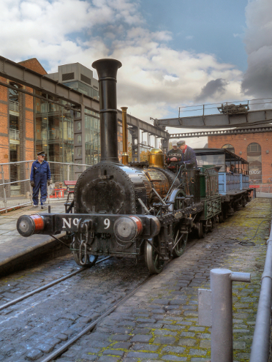

Slide 13
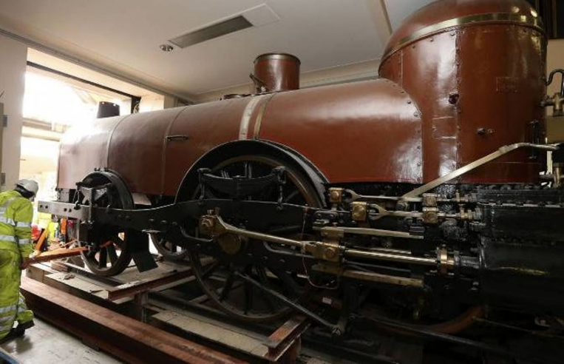

Slide 14
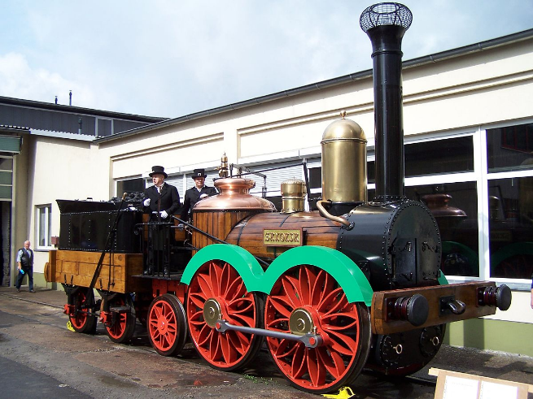

Slide 15
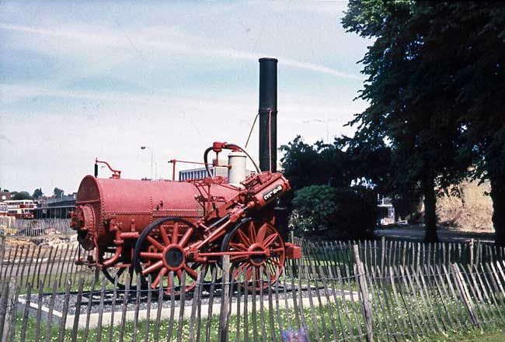

Slide 16
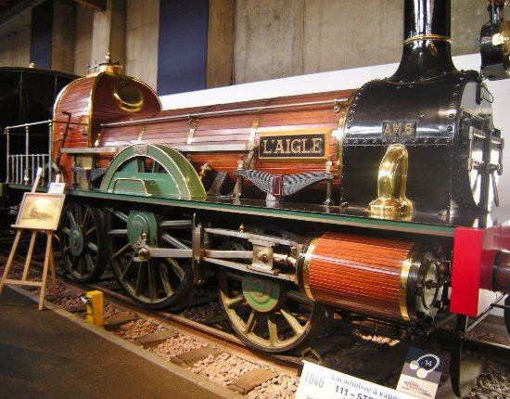

Slide 17
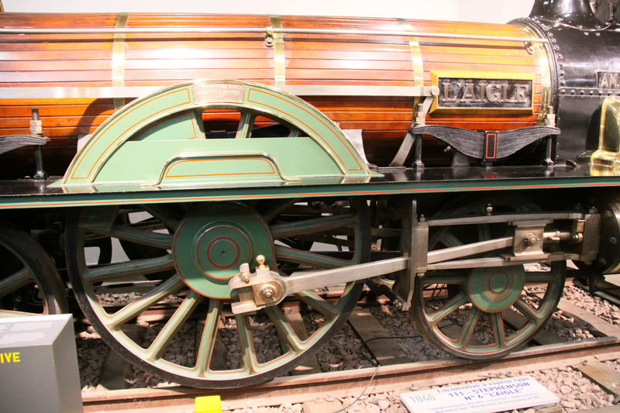

Slide 18
Photos de trains à vapeur

